Slide 1
KNN K Nearest Neighbours K vecinilor celor mai apropiați
MBL
Memory Based Learning

Slide 2
Vectori de caracteristici
avion
mette
commu
ratif
graph
relat
desti
artik
mitgl
angab
durch
zuech
erset
jedem
licen
valid
lapin
consi
bruxe
derog
monta
richt
rates
kommi
einen
vorst
vorsc
brass
werde
uberg
amtli
zahlu
diese
wirku
genan
diret
dispo
stati
soppr
modif
relaz
speci
certa
eenne
vigue
predi
pubbl
vista
fatto
istit
aggiu
oppor
stess
Sunt stocate in memorie așa cum au fost extrase
din sursa de date

Slide 3
Memory Based Learning Instruirea bazată pe memorie
Avînd un set de instanțe cu clasa definită
(training set – set de antrenare)
classificăm instanța nouă cu clasa K instanțelor celor mai similari cu instanța nouă.

Slide 4
Memory Based Learning Instruirea bazată pe memorie
Avînd un set de instanțe cu clasa definită
(training set – set de antrenare)
classificăm instanța nouă cu clasa K instanțelor celor mai similari cu instanța nouă.
K vecinilir celor mai apropiați

Slide 5
Cum definim similaritatea?
?

Slide 6
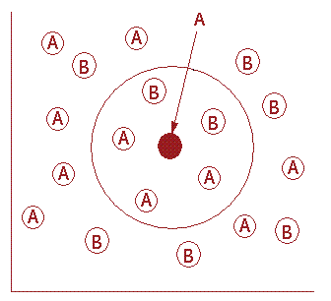

Exemplu: Statistica îmbolnăvirilor de viroză la școlari
Sarcina este de a clasifica cazul necunoscut compărând cu cele deja clasificate în baza a două caracteristici: temperatura și iritarea gâtului
Gât iritat
36,4 36,6 36,8 37,0 37,2 37,4 37,6 37,8 38,0 38,2
temperatura
A – sanatoși; B - bolnavi

Slide 7
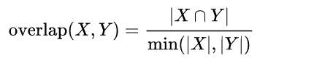
Similaritatea între instanțe: Overlap metric măsura de suprapunere
Exemplu: suprapunere între două cuvinte se măsoară în numărul de litere comune
informație ∩ information = informa i (8)
min(informație, information) = informație (10)

Slide 8
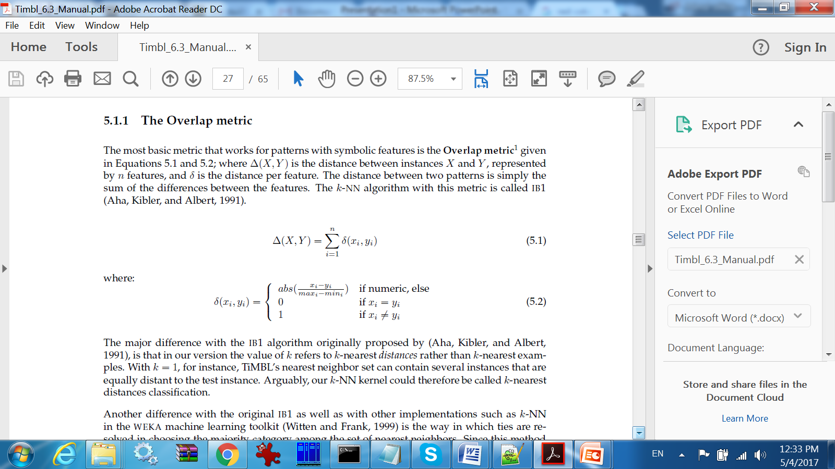
Măsura cu sens opus: distanța măsura de diferență între instanțe
Se mai numește Hamming distance,
Manhattan metric, city-block distance, sau L1 metric

Slide 9
Distanța: măsura de diferență între instanțe
Exemplu: distanța între două cuvinte
X = informație Y = information
x₁ = i x₂ = n x₃ = f x₄ = o . . .
y₁ = i y₂ = n y₃ = f y₄ = o . . .
δ (x₁ y₁) = 0 fiindcă x₁ = y₁ = i

Slide 10
Similaritatea între instanțe:
i
1 2
Greutatea, kg | Înalțimea, cm
66,5 | 165
75,2 | 171
81,3 | 178
58,9 | 156
65,2 | 159
68,9 | 161
Exemplu: cazul datelor numerice
x₁ = 66,5 y₁ = 75,2
max ₁ = 81,3 min ₁ = 58,9
x =>
y =>

Slide 11
Similaritatea între instanțe:
Greutatea, kg | Înalțimea, cm
66,5 | 165
75,2 | 171
81,3 | 178
58,9 | 156
65,2 | 159
68,9 | 161
δ(x1,y1) = | (66,5-75,2) / (81,3-58,9) | = 0,388
δ(x2,y2) = | (165-171) / (178-156) | = 0,273
Δ(X,Y) = 0,388 + 0,273 = 0,661

Slide 12
Statistica îmbolnăvirilor la școlari
Cum definim caracteristicile?
Gât iritat
36,4 36,6 36,8 37,0 37,2 37,4 37,6 37,8 38,0 38,2
temperatura
A – sanatoși; B - bolnavi

Slide 13
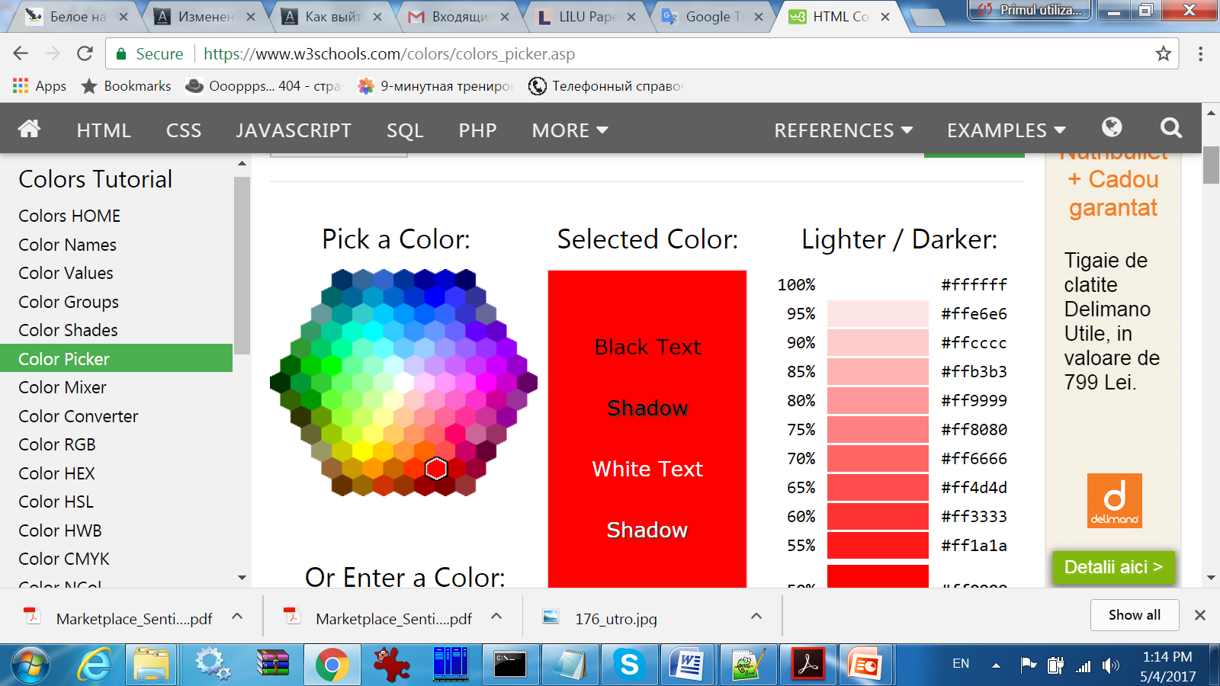
Statistica îmbolnăvirilor la școlari
36,4 36,6 36,8 37,0 37,2 37,4 37,6 37,8 38,0 38,2
temperatura
A – sanatoși; B - bolnavi

Slide 14
Cum definim caracteristicile?
?

Slide 15
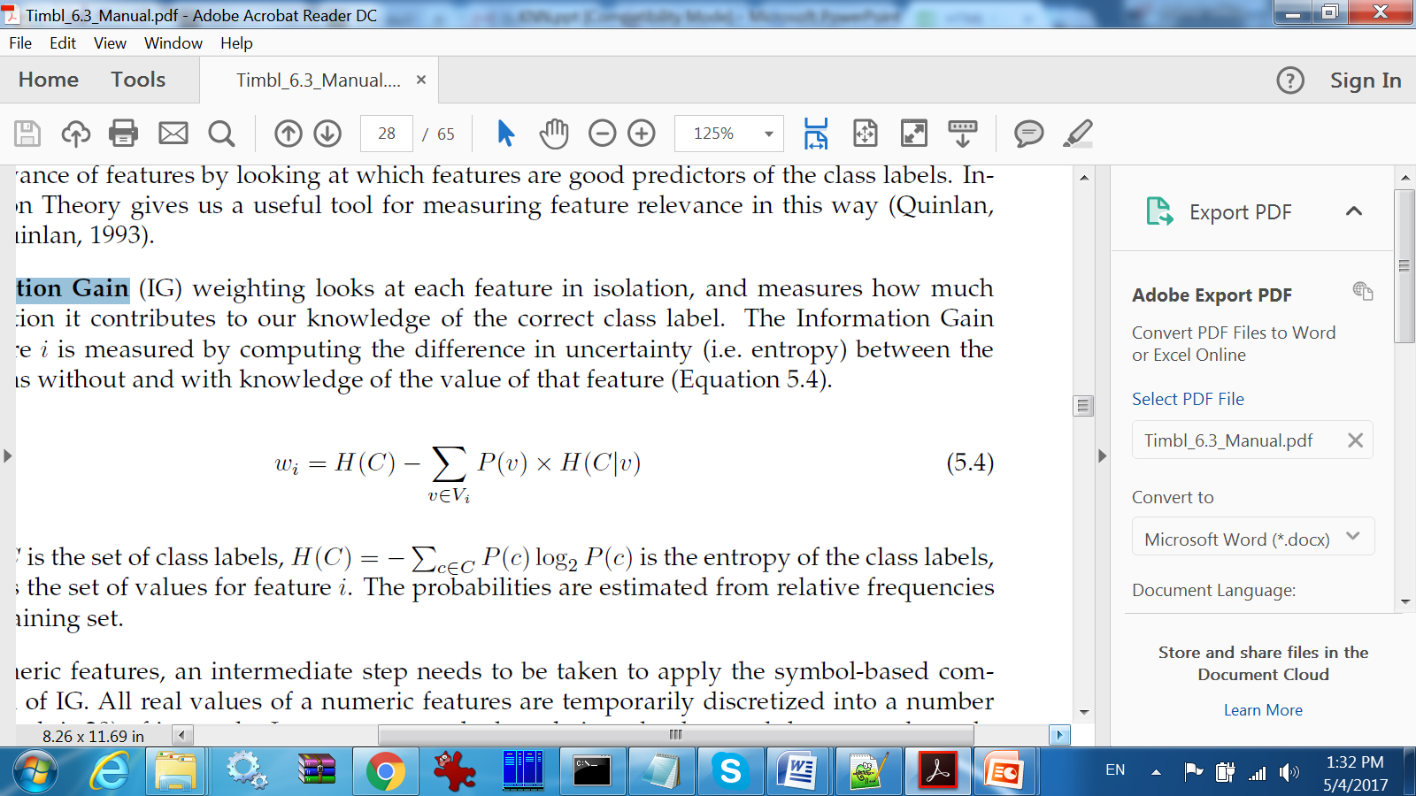
Similaritatea între instanțe: adăugăm ponderile pentru caracteristici: Information Gain – cîștigul de informație
Wi – ponderea caracteristicii i
C – setul claselor c
H(C) – entropia claselor
V i – setul valorilor v caracteristicii i

Slide 16
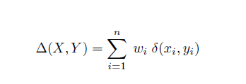
Similaritatea între instanțe: adăugăm ponderile pentru caracteristici:

Slide 17
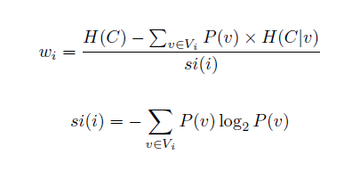
Ponderile pentru caracteristici: Information Gain Ratio –rata cîștigului de informație
Wi – ponderea caracteristicii i
C – setul claselor c
H(C) – entropia claselor
V i – setul valorilor v caracteristicii i
Si(i) – split info: entropia valorilor caracteristicii i

Slide 18
